Slide 1
Строения корня волоса и фолликулы

Slide 2
Невидимая часть волоса — это его корень, который залегает на 3 мм в дерме и находится в своеобразном мешочке под названием волосяной фолликул. Самое широкое место в основании волоса также носит название волосяная луковица.
Если посмотреть фото волосяного фолликула, сделанное через микроскоп, мы увидим его оболочку. Это эпителиальное корневое влагалище — оно выполняет защитную функцию и состоит из внутреннего и внешнего слоев.
Внутри волосяного фолликула спрятан волосяной сосочек — образование, состоящее из соединительной ткани и кровеносных сосудов, через которые в волос поступают полезные питательные вещества.

Slide 3
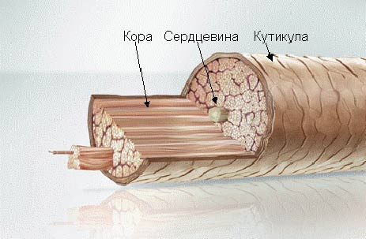
Строение стержня волоса

Slide 4
Над сосочком расположена ростковая часть, деление клеток в которой отвечает собственно за рост волос. Там же, в ростковой части, присутствуют клетки, производящие пигмент меланин, — они определяют цвет волос.
Волосяные фолликулы окружены сальными и потовыми железами, создающими на поверхности кожи вокруг волоса защитную пленку — последняя не дает загрязнениям попадать в устья фолликулов (крохотные отверстия в коже для выхода волос).
Каждый корень имеет нервные окончания и снабжен своей мускулатурой — внутри спрятана мышца, приподнимающая стержень волоса, за счет чего прическа выглядит более или менее объемной. Натренировать эту мышцу, к сожалению, вряд ли получится.

Slide 5
